Slide 1
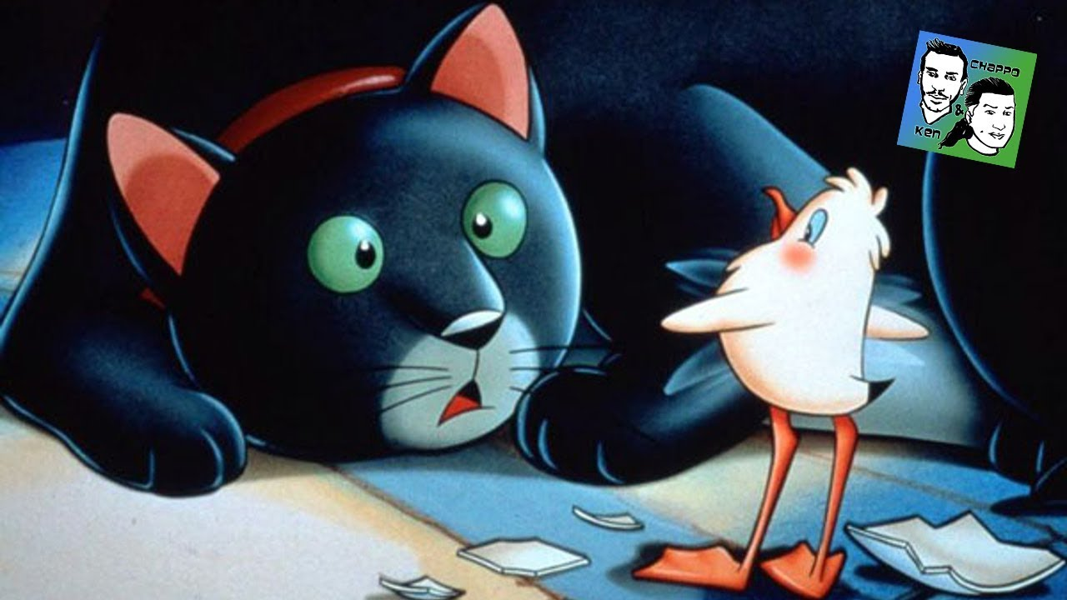
ISTITUTO OMNICOMPRENSIVO DI POLLA SCUOLA SCUOLA SECONDARIA DI 1 GRADO «E. DE AMICIS» CLASSE 1°A A. S. 2024/2025 «FAVOLIAMO» (LABORATORIO DI SCRITTURA CREATIVA)

Slide 2
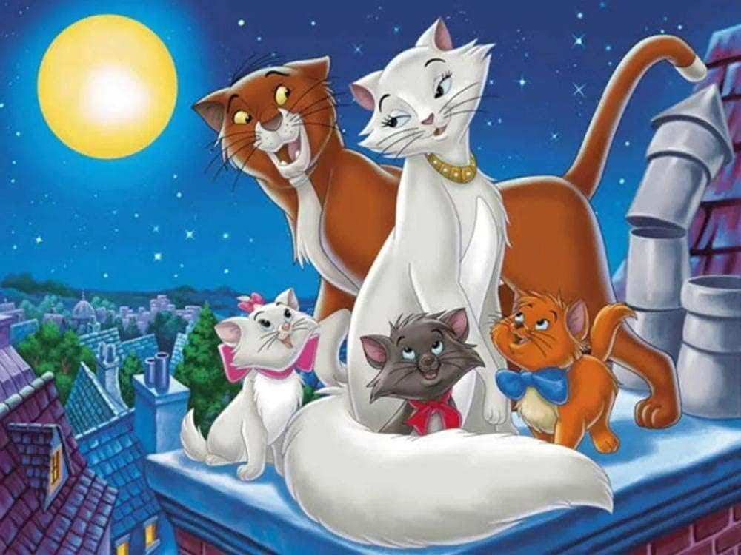
GLI ALUNNI DELLA CLASSE 1° A DELLA SCUOLA SECONDARIA 1° GRADO «E. DE AMICIS» DI POLLA HANNO REALIZZATO DELLE FAVOLE. DIVISI IN GRUPPI , HANNO LAVORATO INTERAGENDO E COLLABORANDO TRA DI LORO,
SOTTO LA GUIDA DELLA PROFESSORESSA PATRIZIA CAPPUCCIA.

Slide 3
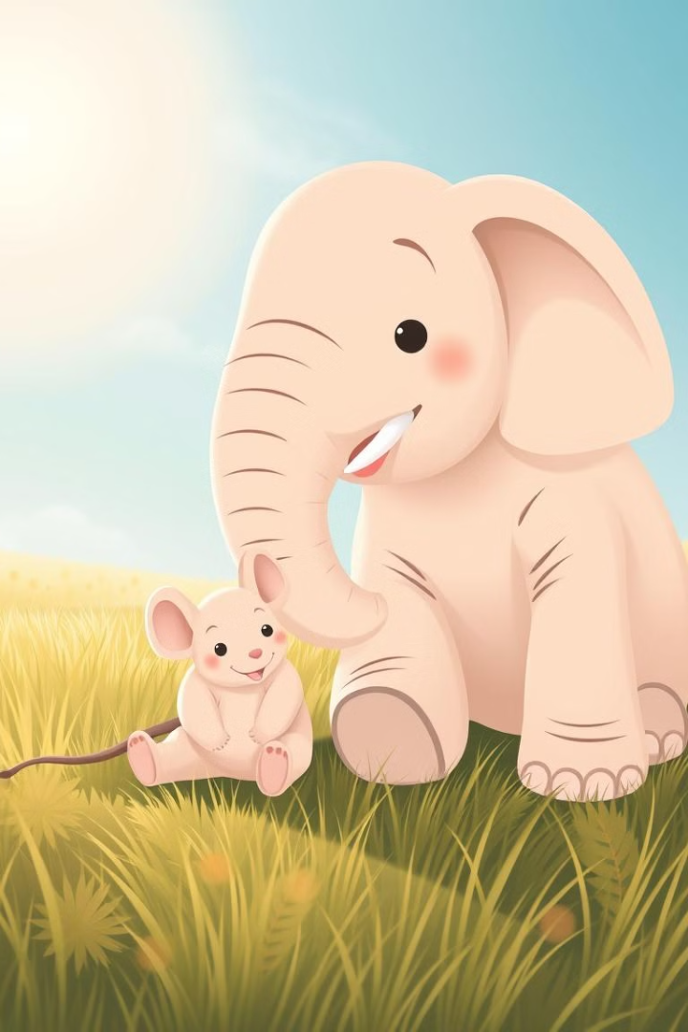
Un Vero Amico
Zeus, un elefante buono ed Emanuele, un topo coraggioso, erano amici. Ben un toro prepotente, tormentava la savana. Zeus lo evitava, Emanuele, piccolo ma astuto, si divertiva a mettere Ben in difficoltà con i suoi scherzi.
Un giorno, Ben intrappolò Zeus vicino a un burrone. Emanuele, con ingegno, fece scivolare il terreno sotto gli zoccoli del toro, facendolo cadere.
MORALE
“L'ingegno e l'amicizia vincono la forza”.
2.

Slide 4
GLI ALUNNI:
EMANUELE CENTONZE ALESSANDRO AMEN ALFONSO SORRENTINO GIANLUIGI CURCIO

Slide 5
UNA MOSTRA FINITA MALE
C’erano una volta un leone, un pavone e una volpe che avevano sentito parlare di una mostra di bellezza nella foresta. Chi vinceva otteneva una coppa d’oro.
-Ragazzi, voi partecipate a questa mostra?-domandò la volpe.
Il leone e il pavone risposero di sì.
La volpe, mentendo disse:-Io non parteciperò, ma verrò a fare il tifo per voi.
Quando arrivò il giorno della mostra i concorrenti si prepararono al meglio e la volpe arrivò sul posto sussurrando al pavone:-Guarda che il leone parla male di te, dice che non sarai mai alla sua altezza.
Il pavone, infuriato, andò dal leone insultandolo. Per difendersi, il leone cominciò una lotta contro di lui.
Nel frattempo la volpe rubò la coppa e se ne scappò contenta.
Quando fecero pace, il pavone si accorse che il premio non c’era più e capì subito che era stata la volpe e disse arrabbiato:- Poveri noi, ci ha preso in giro.
E così il leone e il pavone non ricevettero più il premio.
La morale della favola è: tra i due litiganti il terzo gode.

Slide 6
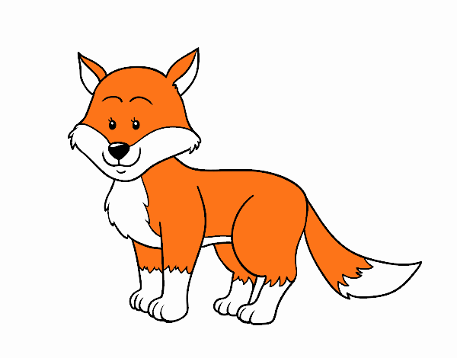
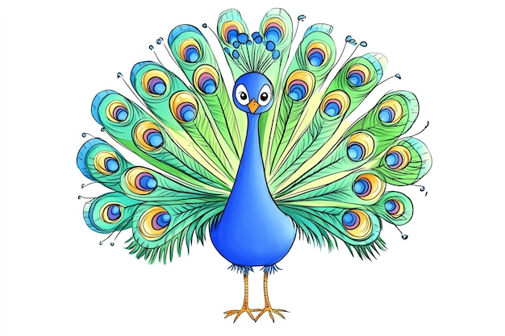

Slide 7
LE ALUNNE:
MARIBEL D’ALESSANDRO SERENA CAVALIERE DANIELA SASSO ANGELA CALANDRIELLO MICHELA SORRENTINO LORITA GAGLIARDI REHAB BILAL

Slide 8
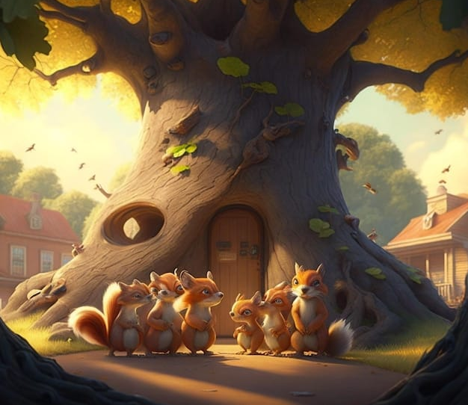
Uno scoiattolo "presuntuoso"
C'era una volta una famiglia di scoiattoli che viveva felice in un bosco.
Un giorno, a causa di una brutta tempesta un fulmine colpì la famiglia.
Purtroppo tutti morirono e rimasero solo i tre fratellini, che da quel giorno decisero di stare sempre insieme ed aiutarsi l'uno con l'altro.
Quando l' autunno stava volgendo al termine per fare spazio al rigido inverno, il fratello maggiore (il più presuntuoso) litigò con i più piccoli. Voleva sempre vincere su tutto, essere trattato meglio degli altri e si sentiva padrone e capo.

Slide 9
Si trasferì più in alto degli altri e con sé portò tutte, ma proprio tutte le ghiande raccolte e conservate per l' inverno, nascondendole nel suo "tronco-cassaforte".Il furbo scoiattolo però non era al corrente che in quel tronco c'era un grosso buco nascosto.Così le ghiande scivolarono nel foro e arrivarono dritte dagli altri fratelli che erano ormai rassegnati. Appena lo scoiattolo ne venne a conoscenza urlò "Le mie ghiande!" I due fratellini stupiti scoppiarono a ridere nonostante avessero subito tante cattiverie dal fratello maggiore. LA MORALE di questa favola è "chi è causa del suo male pianga se stesso".

Slide 10
L’ALUNNA:
MARICA MUGNOLO

Slide 11
Il capibara e il gatto curioso
C’era una volta, in una tranquilla radura accanto a un fiume cristallino, un capibara di nome Peggy. Peggy era un animale pacato, che amava godersi le giornate in silenzio, osservando il mondo che lo circondava. Ogni mattina, si svegliava presto e si immergeva nell'acqua fresca del fiume, ascoltando il silenzio. Un giorno, mentre Peggy stava riposando al sole, un gatto vivace di nome Leo si avvicinò. Leo era sempre in movimento, saltellava da un posto all’altro, e non poteva fare a meno di parlare e chiedere: “Peggy, come fai a stare sempre così calmo?’’ Peggy sorrise e rispose: ‘’A volte è bello fermarsi, ascoltare il mondo e godersi la calma’’. Leo non capiva molto e scattò via. Ma mentre correva, Leo non si accorse di una bellissima farfalla che volava vicino a lui, né dell’arcobaleno che si stava formando nel cielo dopo una breve pioggia. Alla fine della giornata, Leo, stanco e un po’ triste, si avvicinò di nuovo a Peggy. ‘’Ho visto tante cose, ma non sono sicuro di averle davvero apprezzate. Peggy, avevi ragione. Non mi sono mai fermato per guardare davvero ciò che c’era intorno a me’’. Da quel giorno, Leo imparò a fare delle pause. Ogni tanto, si fermava accanto a Peggy, si sedeva in silenzio e guardava il mondo con occhi nuovi, scoprendo tutte le meraviglie che prima gli sfuggivano.
Morale: «Ogni tanto fermarsi e apprezzare il silenzio ci aiuta a scoprire cose belle che altrimenti sfuggirebbero».

Slide 12
LE ALUNNE:
MIRIAM RADU AURORA CAPECE ANGELICA SARNO STELLA DE LIA

Slide 13
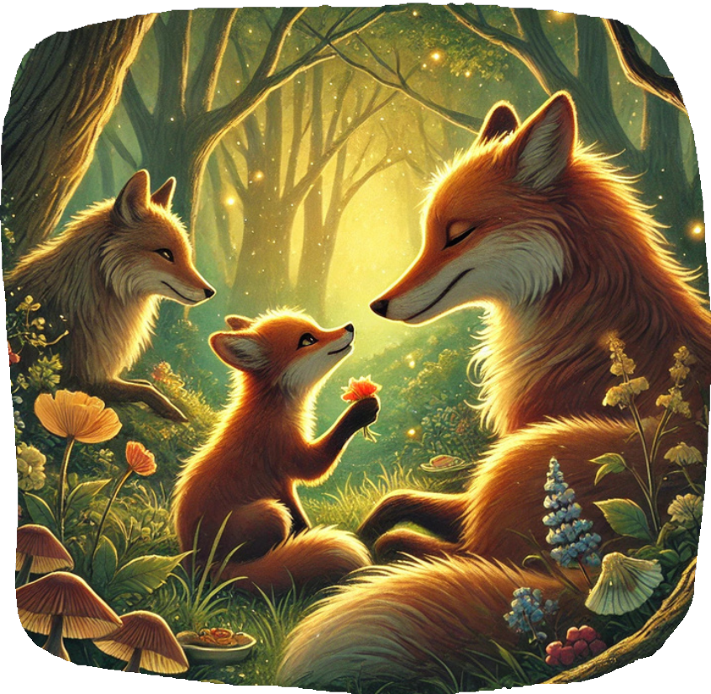
La volpe affamata
C’era una volta una famiglia di volpi che viveva in un bosco e che aveva un cucciolo dal lungo pelo rosso. Passavano i giorni e il volpacchiotto diventava sempre più curioso e affamato, perché non gli bastava il cibo che gli davano i suoi genitori.

Slide 14
Un giorno la volpe decise di andare a procurarsi il cibo da sola. Dopo aver camminato a lungo, trovò una
fattoria dove c'erano tante galline che mangiò. Il contadino della fattoria preoccupato, perché ogni giorno scomparivano delle
galline, decise di mettere delle
trappole.

Slide 15
Quando la volpe arrivò , inciampò proprio nella
trappola, rimanendo incastrata con una zampa, il contadino la catturò e la mise in una gabbia. La volpe molto
triste pensò che se si fosse accontentata del cibo che le davano i genitori, a quest'ora sarebbe libera. La morale ci insegna che bisogna accontentarsi di quello che abbiamo.

Slide 16
GLI ALUNNI:
DOMINICK DI PASCA DENNIS VALENTE ALFONSO GRANDINO DOMINION EROMOSELE

